Slide 1
Gambar Dasar
Pertemuan 1

Slide 2
Peraturan
Mata Kuliah Gambar Dasar
Toleransi keterlambatan 15 menit
Toleransi keterlambatan pengumpulan tugas 15 menit.
Diberlakukan sistem minus nilai 10 poin perhari bagi tugas yang terlambat.
Wajib membawa buku sketsa A3, pensil HB-8B, pensil warna, penghapus, rautan, dan peralatan yang dibutuhkan lainnya.

Slide 3
Peralatan
Mata Kuliah Gambar Dasar
Buku sketsa A3
Pensil HB – 8B
Penghapus
Rautan
Pensil warna
Cat air

Slide 4
Definisi Menggambar
Menggambar adalah bentuk seni visual di mana
seseorang menggunakan berbagai instrumen
menggambar untuk menandai kertas atau media dua
dimensi lainnya.

Slide 5
Perbedaan
Menggambar dan Melukis
Berdasarkan Media
Menggambar = menggunakan media kering seperti pensil, pensil warna, dll
Melukis = menggunakan media basah seperti cat minyak, cat air, dll
Berdasarkan Isi
Menggambar = sesuai dengan realita objek yang digambar
Melukis = terkandung ungkapan pribadi sang pelukis

Slide 6
Gambar Bentuk
Secara garis besar menggambar bentuk adalah merekam sebuah objek dan memindahkannya pada bidang datar 2 dimensi dengan menggunakan media gambar.
Menggambar bentuk merupakan kegiatan menggambar objek benda secara objektif sesuai keadaan yang sebenarnya. Artinya, dalam menggambar objek benda digambar sesuai dengan keadaan yang sebenarnya baik bentuk, tekstur, warna dan gelap terangnya.

Slide 7
Jenis Gambar Bentuk
Gambar Realis adalah gambar yang kita lihat atau apa yang kita tangkap dengan mata kita.
Gambar pengembangan adalah mengembangkan atau megubah bentuk-bentuk yang realis berdasarkan imajinasi, ide atau gagasan, serta kreativitas penggambar.

Slide 8
Objek Gambar
Bentuk Kubistis
Bentuk kubistis adalah objek yang bentuk dasarnya kubus atau balok.
Bentuk Silindris
Bentuk silindris adalah objek yang bentuk dasarnya menyerupai silinder atau bulat.
Bentuk Bebas
Bentuk bebas adalah objek yang tidak termasuk kubistis dan tidak termasuk silindris.

Slide 9
Prinsip Gambar
Perspektif
Menggunakan hukum perspektif 1 atau 2 titik hilang hingga 3 titik hilang.
Proporsi
Perbandingan bagian per bagian atau bagian dengan keseluruhan.
Komposisi
Susunan atau letak objek gambar yang dapat membuat objek terlihat indah.
Gelap terang (half-tone)
Keadaan bidang yang dibedakan dengan warna tua untuk gelap dan warna muda untuk terang yang disebabkan oleh adanya pengaruh cahaya.
Bayang-bayang (shadow)
Dalam menggambar bentuk, peran bayang-bayang akan sangat menentukan untuk terciptanya kesan tiga dimensi.

Slide 10
Teknik Gambar
Teknik linear
Teknik blok
Teknik arsir
Teknik dusel
Teknik pointilis

Slide 11
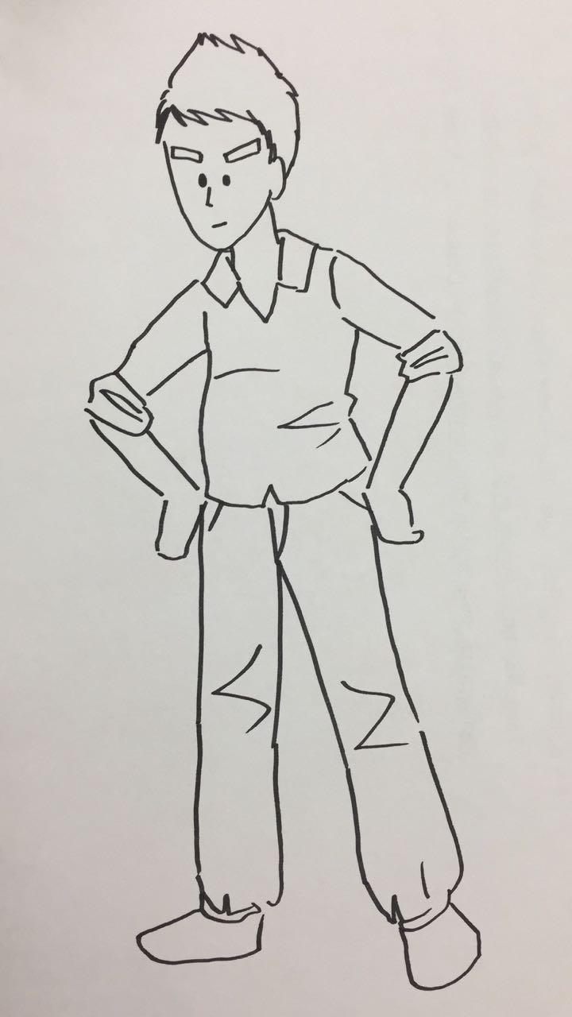
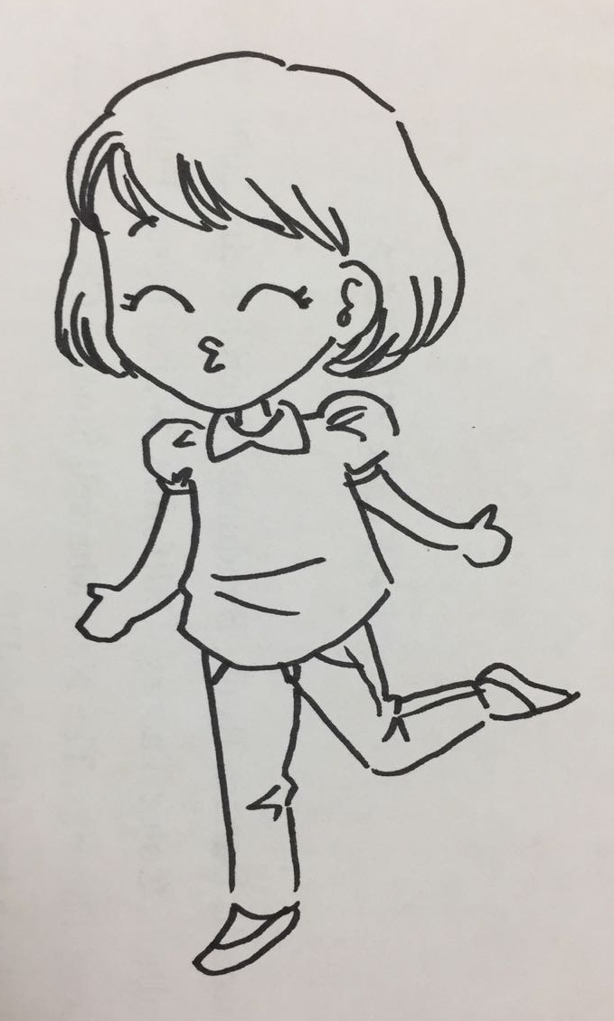
Teknik Linear
Merupakan cara menggambar objek gambar dengan garis sebagai unsur yang paling menentukan baik garis lurus maupun lengkung.

Slide 12
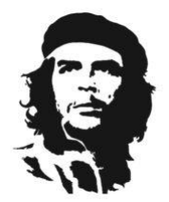
Teknik Blok
Merupakan cara menggambar dengan menutup objek gambar menggunakan satu warna sehingga hanya terlihat bentuk globalnya (siluet).

Slide 13
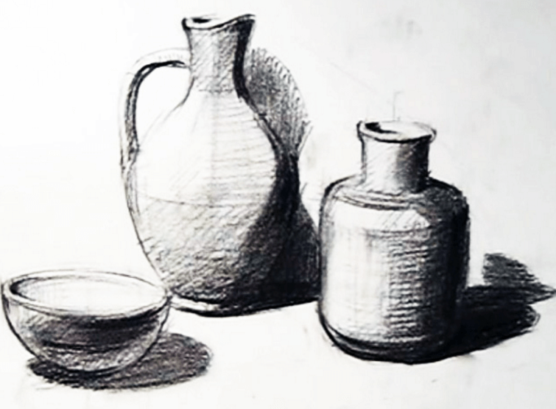
Teknik Arsir
Merupakan cara menggambar dengan garis saling menyilang atau sejajar untuk menentukan gelap terang objek gambar sehingga tampak tiga dimensi.

Slide 14
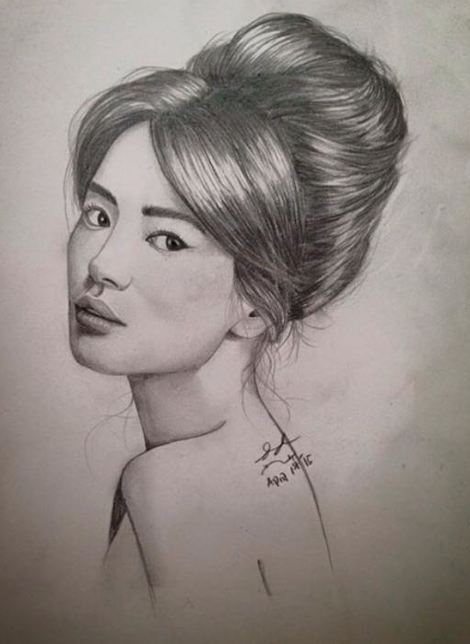
Teknik Dusel
Merupakan cara menggambar yang dalam menentukan gelap terang objek menggunakan pensil yang digoreskan secara miring (rebah)’ dan setelah itu diperhalus dengan cara digosol (dusel).

Slide 15
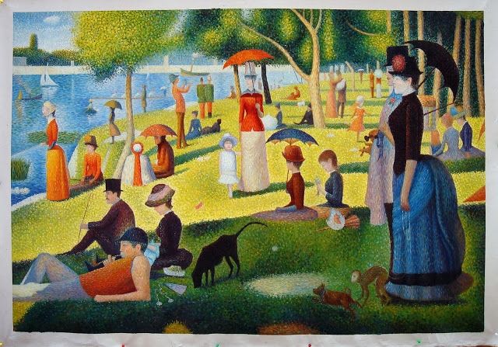
Teknik Pointilis
Merupakan cara menggambar menggunakan titik-titik untuk menentukan gelap terang.

Slide 16
Latihan 1
Buatlah garis2 di 1 halaman A3 dengan menggunakan pensil HB hingga 8B
Latih sendi tangan dan temukan posisi menggambar yang nyaman dan baik.

